Slide 1




Camila Aroca
cam.aroca@duocuc.cl
GitHub
Preparación para la certificación GitHub Foundations

Slide 2
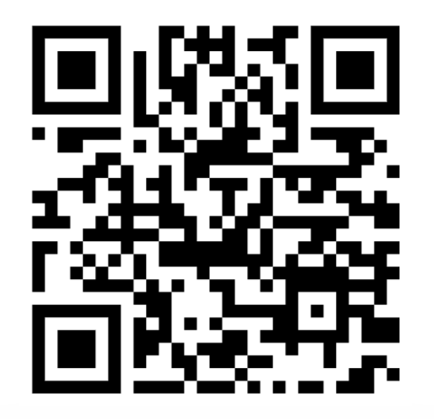
Camila Aroca
cam.aroca@duocuc.cl
Presentación
Camila Aroca - Estudiante de 3º año de Ingeniería en Informática
Certificada en GitHub Foundations 2024

Slide 3


Camila Aroca
cam.aroca@duocuc.cl
Objetivos
Seguir cubriendo contenido del examen, esta vez enfocándonos en el dominio de Herramientas de colaboración, que comprende el 30% de las preguntas
Realizar tareas prácticas usando estas herramientas
Revisar algunas preguntas tipo examen

Slide 4
Camila Aroca
cam.aroca@duocuc.cl
Objetivos
Seguir cubriendo contenido del examen, esta vez enfocándonos en el dominio de Herramientas de colaboración, que comprende el 30% de las preguntas
Realizar tareas prácticas usando estas herramientas
Revisar algunas preguntas tipo examen

Slide 5

Camila Aroca
cam.aroca@duocuc.cl
Dominios del examen
Intro to Git & GitHub → 22%
Working with Repos → 8%
Collaboration Features → 30%
Modern Development → 13%
Project Management → 7%
Privacy & Security → 10%
GitHub Community → 10%

Slide 6
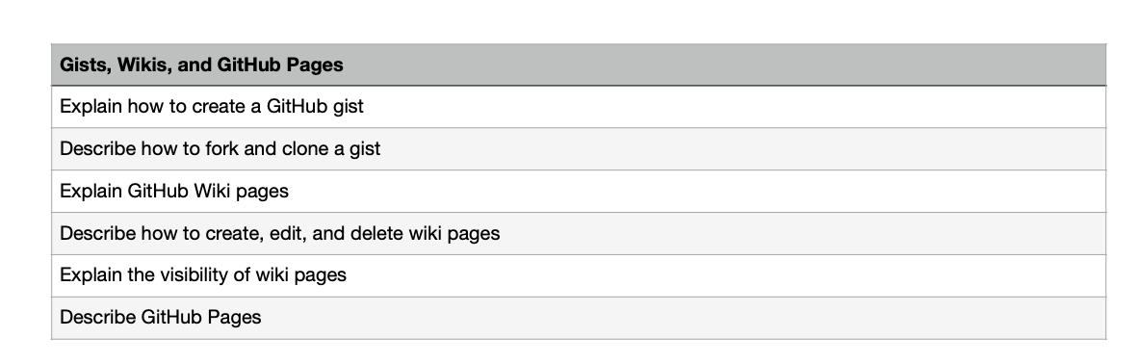
Camila Aroca
cam.aroca@duocuc.cl
Dominios del examen

Slide 7
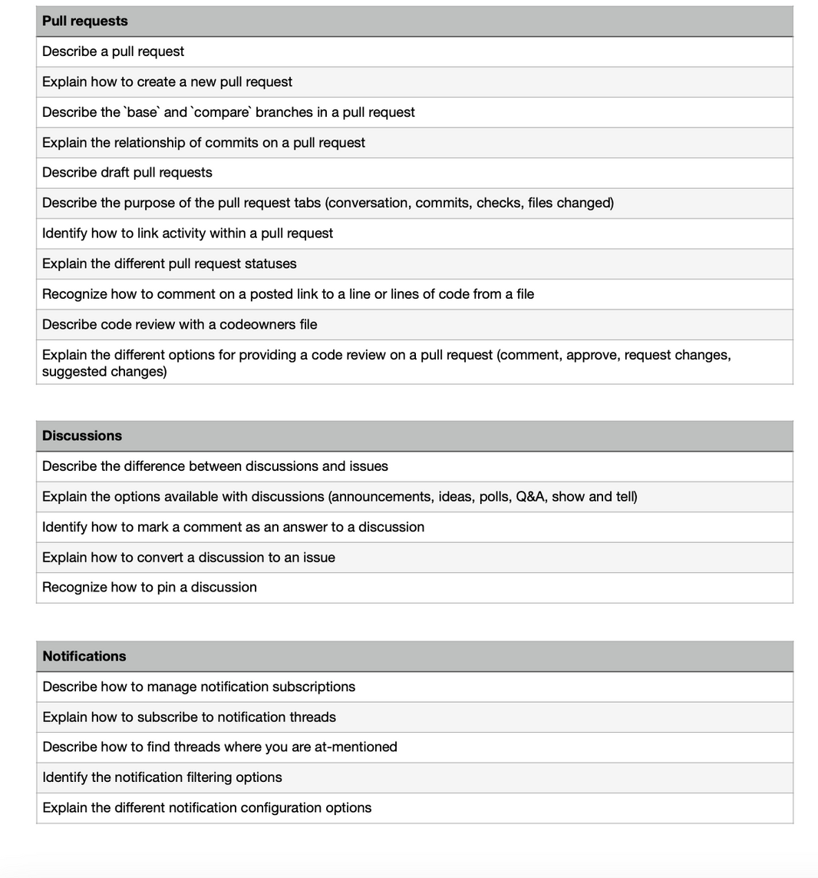
Camila Aroca
cam.aroca@duocuc.cl
Dominios del examen

Slide 8
Camila Aroca
cam.aroca@duocuc.cl
Creando un repositorio
Pasos principales:
Nombre y descripción
Visibilidad → Público vs Privado
Opciones: Template, README, .gitignore, Licencia
Tip examen:
Público = todos ven, solo colaboradores hacen commit
Privado = solo quienes autoriza el dueño

Slide 9
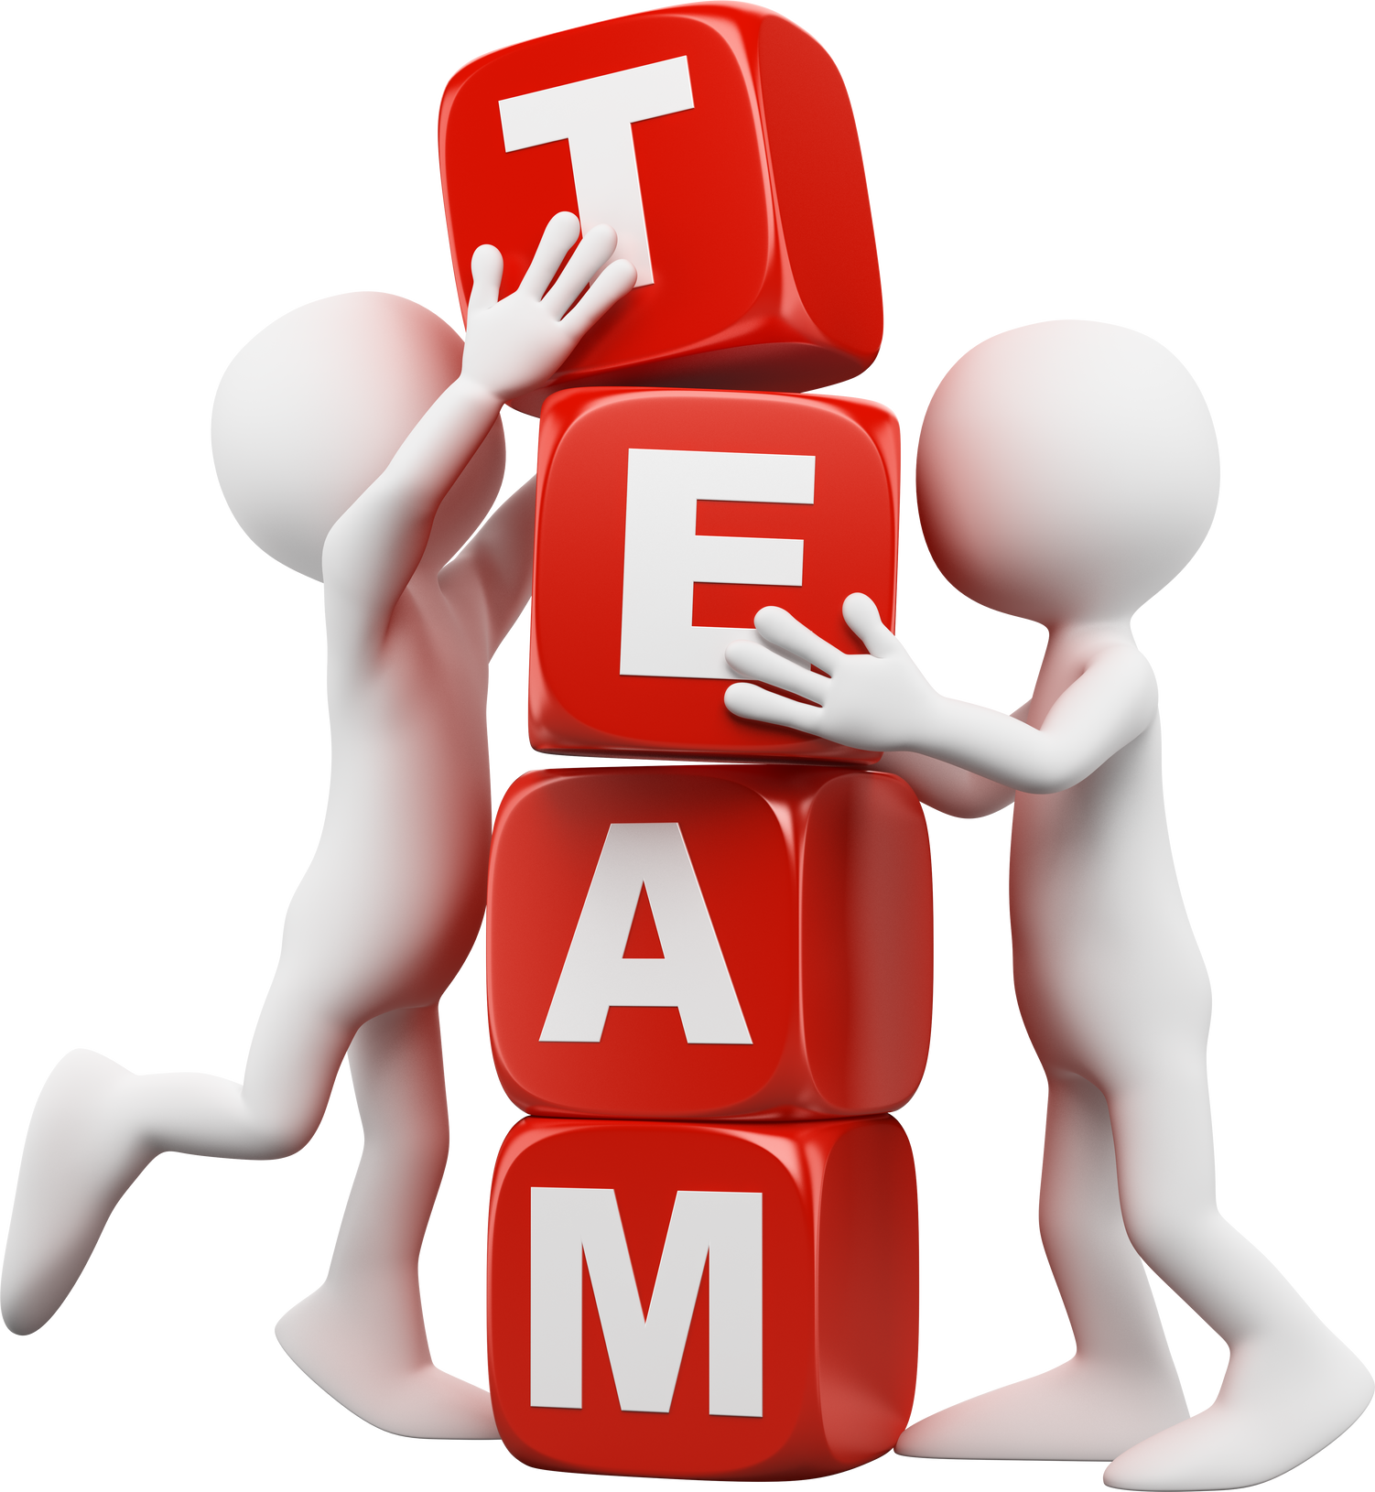
Camila Aroca
cam.aroca@duocuc.cl
¿Qué significa colaboración en GitHub?
GitHub brilla con trabajo en equipo ✨
Herramientas: Issues, Projects, Milestones, PRs, Discussions, Wiki
Todo queda conectado en un flujo único

Slide 10

Camila Aroca
cam.aroca@duocuc.cl
Issues en GitHub
Son tareas concretas: bug, mejora, pregunta, documentación
Pueden tener:
Labels
Assignees
Projects
Milestones
Se cierran al resolverse (ej. con un PR → Closes #1)

Slide 11

Camila Aroca
cam.aroca@duocuc.cl
Projects en GitHub
Distintos templates de tableros, por ej. Kanban (To do – In progress – Done)
Se alimentan con Issues y PRs
Útiles para:
Organizar tareas
Asignar responsables
Visualizar progreso

Slide 12

Camila Aroca
cam.aroca@duocuc.cl
Milestones en GitHub
Hitos que agrupan varios Issues y PRs
Sirven para:
Planificar por fases (Sprint 1, versión 1.0)
Medir avance automático
Demo: crear milestone + asignar un Issue

Slide 13
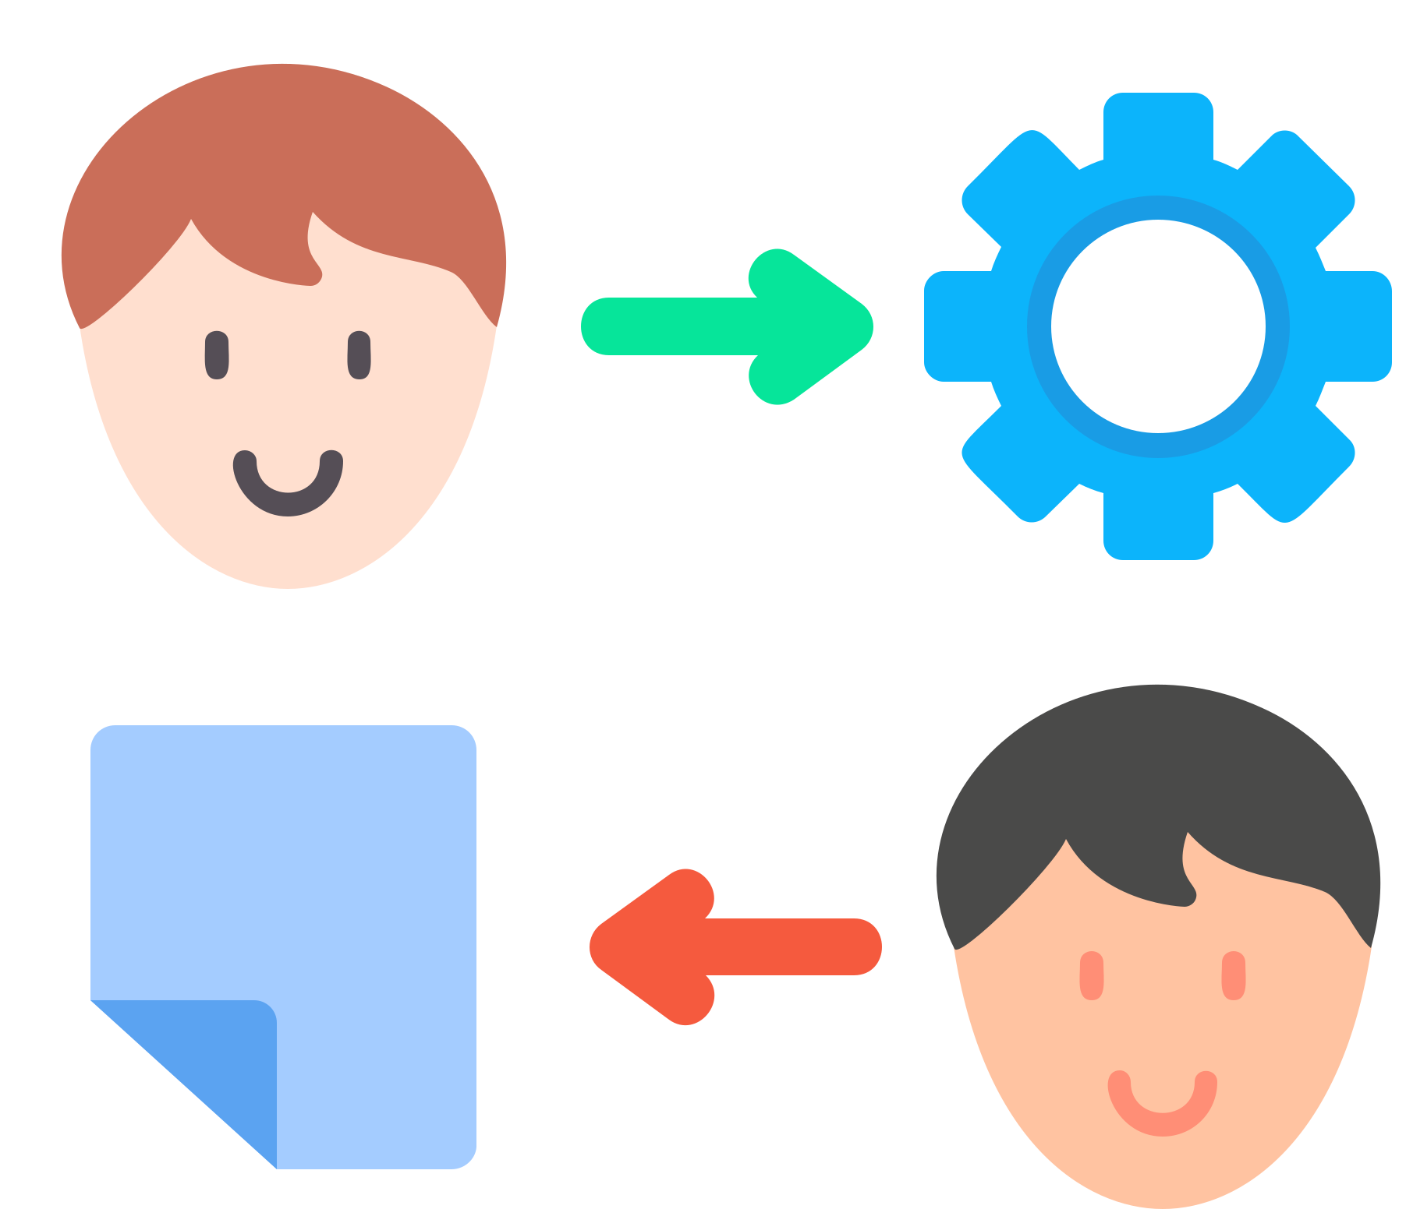
Camila Aroca
cam.aroca@duocuc.cl
Colaboradores y roles en
GitHub
Roles de acceso:
Read → solo lectura
Triage → gestionar Issues/PRs
Write → push + ramas
Maintain → admin operativo
Admin → control total
Ejercicio: agregar a un colaborador

Slide 14
Camila Aroca
cam.aroca@duocuc.cl
Pull Requests
Solicitud de integrar cambios de una rama → main
Incluyen:
Diff de código
Comentarios línea por línea
Revisiones y aprobaciones
Se vinculan con Issues para dar trazabilidad

Slide 15
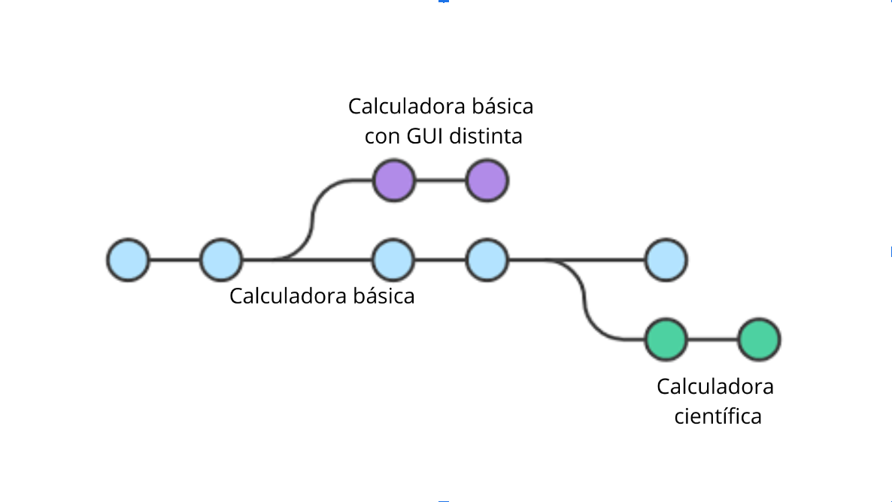
Camila Aroca
cam.aroca@duocuc.cl
Branches en GitHub
Son ramas dentro del repositorio.
Permiten trabajar en paralelo sin afectar main.
Uso típico:
Nuevas funcionalidades
Corrección de bugs

Slide 16

Camila Aroca
cam.aroca@duocuc.cl
Fork en GitHub
Es una copia completa de un repositorio en tu cuenta.
Permite:
Probar cambios sin afectar el repo original.
Contribuir a proyectos open source mediante PRs desde tu fork.
Diferencia clave con branch:
Branch vive dentro del mismo repo.
Fork crea un repo separado bajo tu usuario.

Slide 17
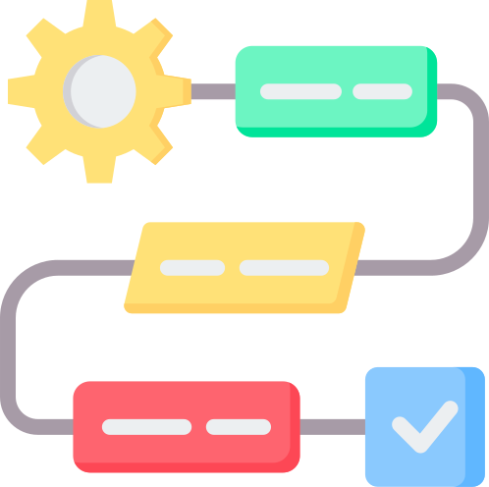
Camila Aroca
cam.aroca@duocuc.cl
Flujo de trabajo recomendado
Issue → Branch → Commits → Pull Request → Merge → Issue cerrado
Buenas prácticas:
1 Issue → 1 PR
Nombres claros de branch (feat/123-nueva-seccion)
Usar Closes #N en PR

Slide 18

Camila Aroca
cam.aroca@duocuc.cl
Discusiones en GitHub
Espacios abiertos de conversación
Sirven para: preguntas, brainstorming, propuestas
Diferencia clave: no son tareas, son debates

Slide 19

Camila Aroca
cam.aroca@duocuc.cl
Wikis en GitHub
Documentación estable dentro del repo
Casos típicos:
Manual de instalación
Guías de contribución
Estándares de código
Mucho más detallado de lo que sería un README (recordar que este último es más bien una carte de presentación).
No son tan necesarias en proyectos pequeños, pero se hacen muy útiles en proyectos OpenSource con muchos colaboradores

Slide 20
Camila Aroca
cam.aroca@duocuc.cl
Preguntas tipo examen
1) "Es un espacio abierto para conversaciones, preguntas y propuestas de mejora, que no necesariamente deben cerrarse. Favorece el intercambio de ideas más que la ejecución de tareas."
¿Qué herramienta de colaboración en GitHub se está describiendo?
A) Issues
B) Pull Requests
C) Discussions
D) Wiki

Slide 21
Camila Aroca
cam.aroca@duocuc.cl
Preguntas tipo examen
¿Cuál de estos NO es un rol de acceso posible de un colaborador en GitHub?
A) Read
B) Triage
C) Write
D) Editor

Slide 22
Camila Aroca
cam.aroca@duocuc.cl
Preguntas tipo examen
3)¿Cuál de estas afirmaciones es verdadera sobre los repositorios en GitHub?
A) Los repositorios públicos permiten que cualquiera haga commits.
B) Los repositorios privados no pueden tener colaboradores.
C) Los repositorios públicos pueden ser vistos por todos, pero sólo colaboradores autorizados pueden hacer commits.
D) Los repositorios privados son invisibles incluso para su dueño.

Slide 23
Camila Aroca
cam.aroca@duocuc.cl
Preguntas tipo examen
4)¿Cuál de estas alternativas describe mejor lo que es GitHub?
A) Una plataforma para la colaboración y gestión de proyectos de software usando Git.
B) Una plataforma que utiliza IA para la gestión automática del código en la nube.
C) Un editor de texto que reemplaza a VS Code.
D) Un sistema de bases de datos relacional para guardar código.

Slide 24
Camila Aroca
cam.aroca@duocuc.cl
Preguntas tipo examen
5)¿Cuál es el flujo de trabajo recomendado en GitHub?
A) Hacer commits directo en main → cerrar el repo cuando se termina.
B) Crear un Issue → trabajar en un branch → hacer commits → abrir un Pull Request → merge → cerrar el Issue.
C) Crear un branch → Abrir issues para sugerir problemas o mejoras → Solucionar los problemas ⟶ Merge a main
D) Gestionar los cambios desde Git y luego subirlos al repositorio en GitHub con el comando git push

Slide 25
Camila Aroca
cam.aroca@duocuc.cl
Preguntas tipo examen
6) Durante la colaboración en un repositorio, un estudiante detecta un bug en la aplicación. ¿Cuál es la forma recomendada de proceder en GitHub?
A) Escribir el bug en el README y esperar que alguien lo vea.
B) Crear un Issue describiendo el bug → asignarlo → crear un branch → arreglarlo con un PR que cierre el Issue.
C) Modificar directamente main y no dejar registro.
D) Comunicar esto en Discussions, para que otros miembros del equipo se enteren y puedan discutir cómo proceder

Slide 26
Camila Aroca
cam.aroca@duocuc.cl
Preguntas tipo examen
7)¿Cuál de estas afirmaciones es correcta sobre los Pull Requests (PRs)?
A) Un PR es una solicitud para integrar cambios desde un branch a otro, normalmente hacia main.
B) Un PR permite proponer cambios y recibir revisión antes de que sean integrados.
C) Los PRs son lo mismo que los Issues.
D) No se puede cerrar un Issue sin antes abrir un Pull Request que lo resuelva

Slide 27

Camila Aroca
cam.aroca@duocuc.cl
¡Muchas gracias!

